Slide 1
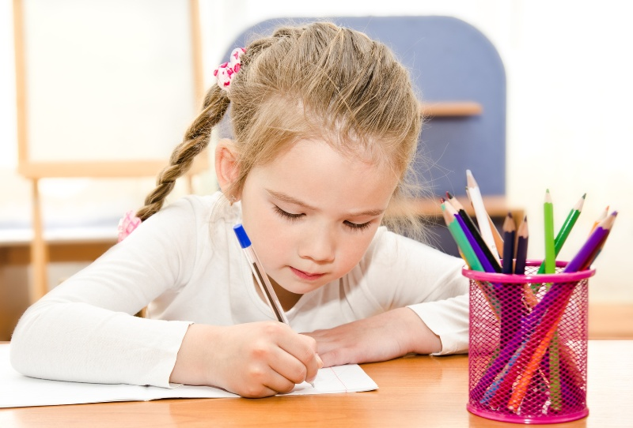
Навчання грамоти
Письмо
Добукварний період
Урок 4
Рядок. Середина рядка.
Поле на сторінці

Slide 2
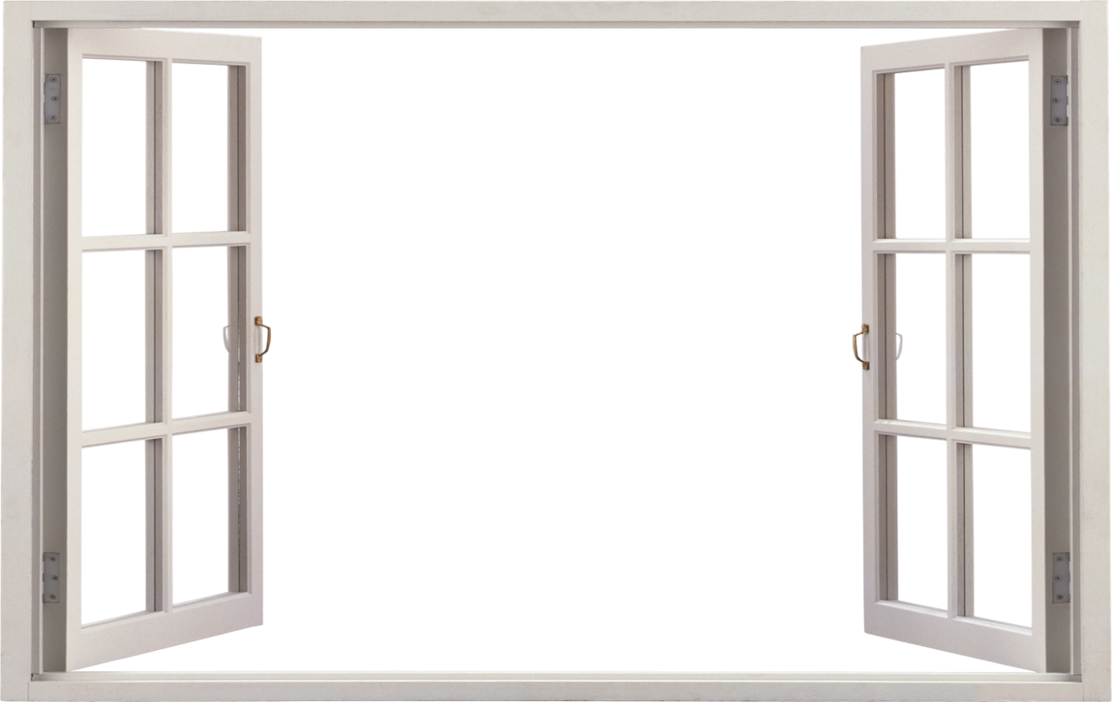
Організація класу
Ми — сімейка невеличка. Усі друзі — я і ти.
Привітаємось, щоб личка Всі усмішками цвіли.

Slide 3
Вправа «Всі готові до уроку»
Чи готові ваші вушка слухати - головою кивніть
Чи готові ваші очі бачити – оком моргніть.
Чи готові ваші ротики відповідати – посміхніться.
Чи готові ваші ручки писати – рукою махніть.

Slide 4
Словникова робота
середина рядка
поле зошита
вертикальні
горизонтальні
лінії

Slide 5
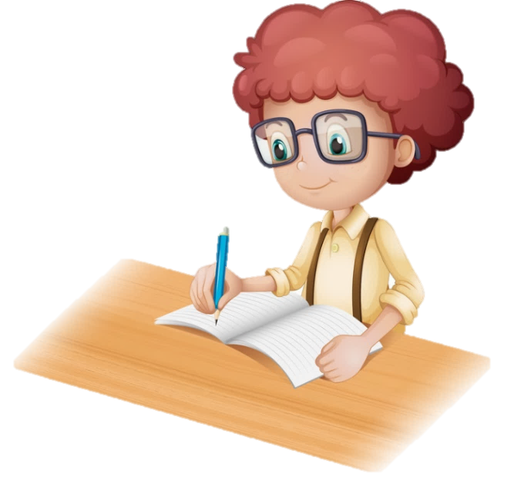
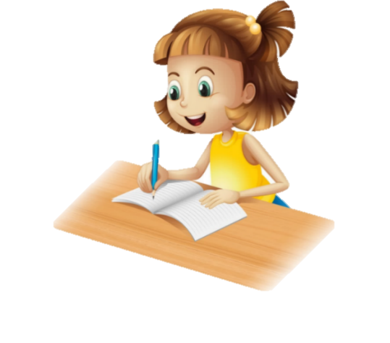
Повідомлення теми уроку
Сьогодні на уроці ми продовжимо вчитися орієнтуватися на сторінках зошита; складати речення за малюнками; познайомимося з поняттями середина рядка і поле на сторінці зошита.

Slide 6
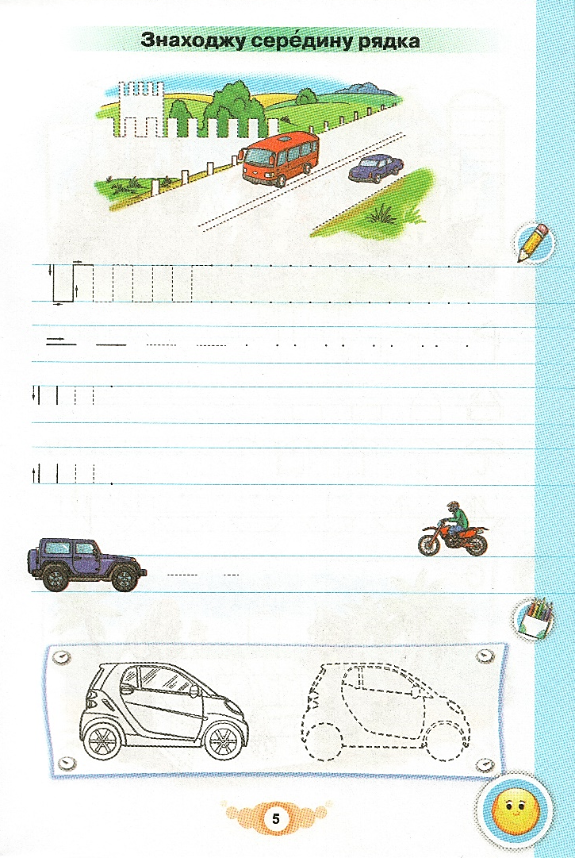
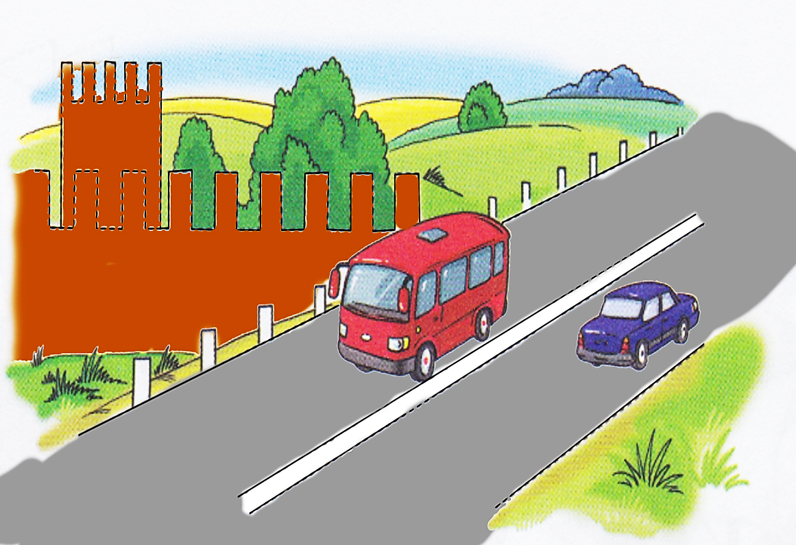
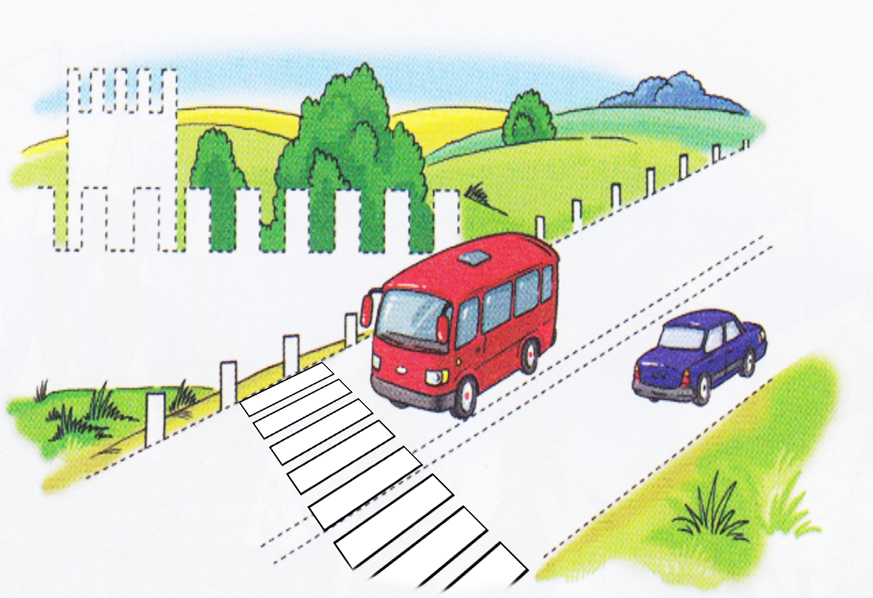
Що зображено вгорі сторінки зошита?
Зошит.
Сторінка
5

Slide 7
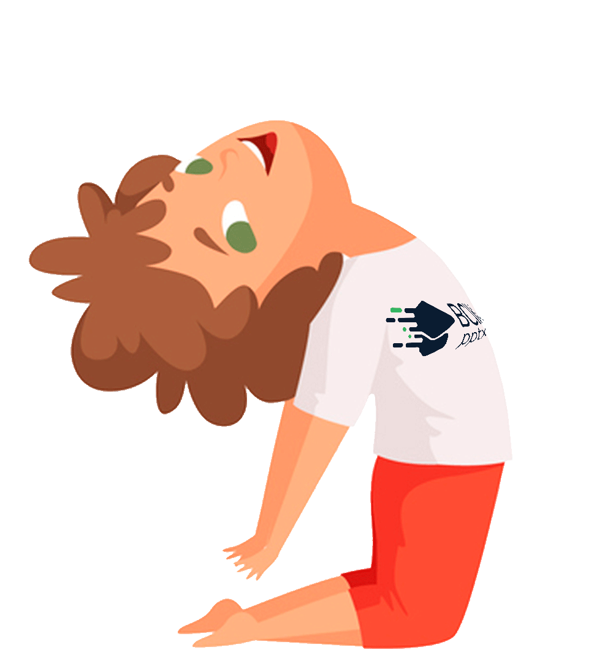
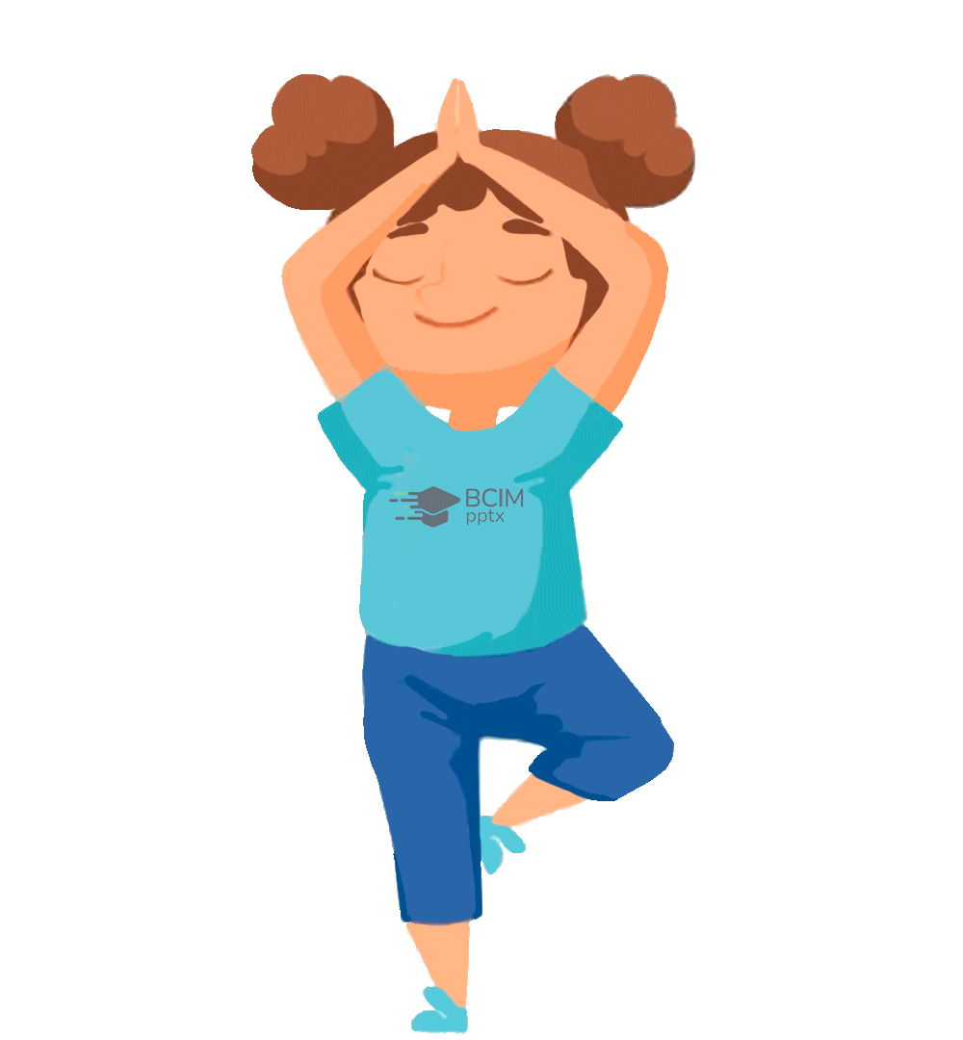
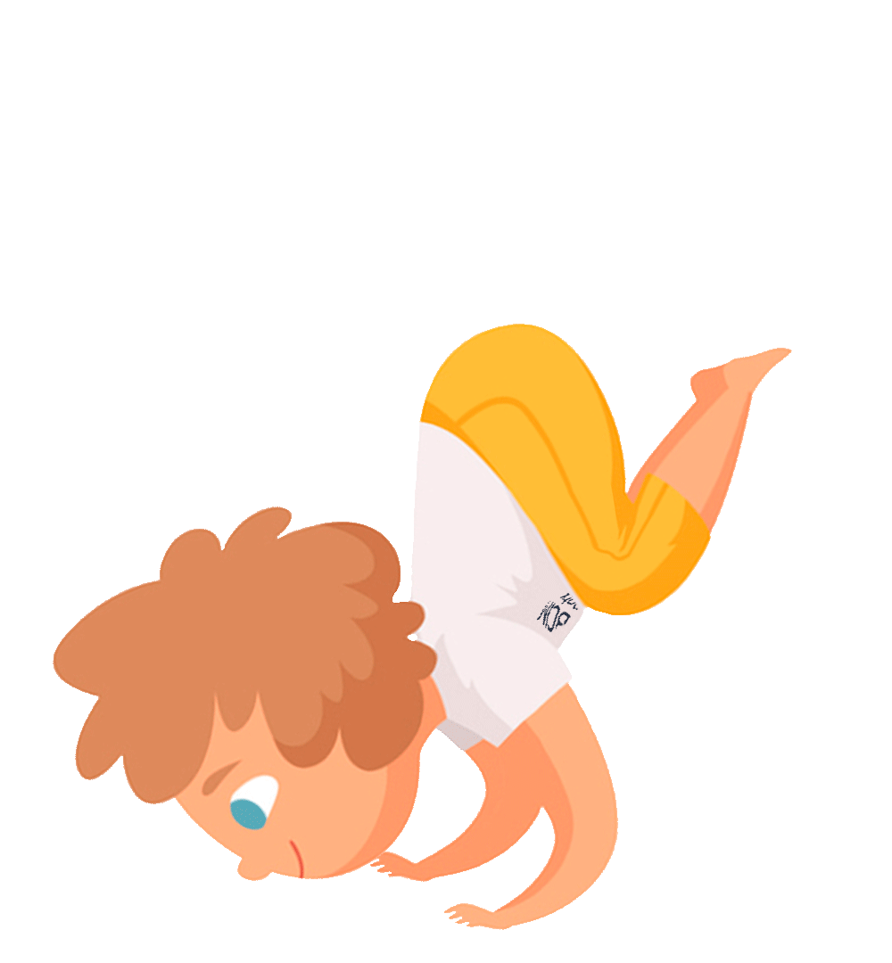
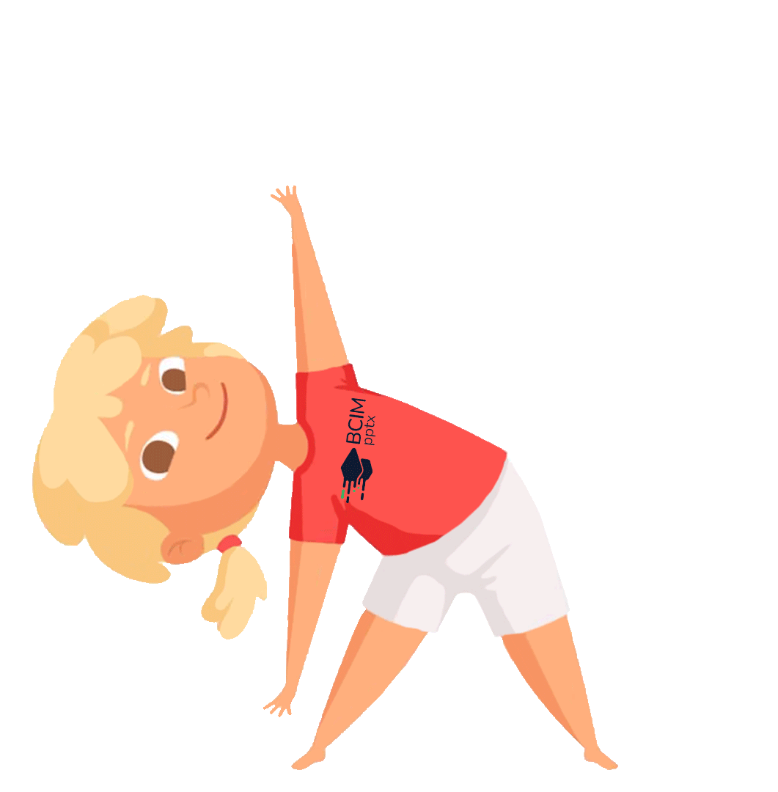
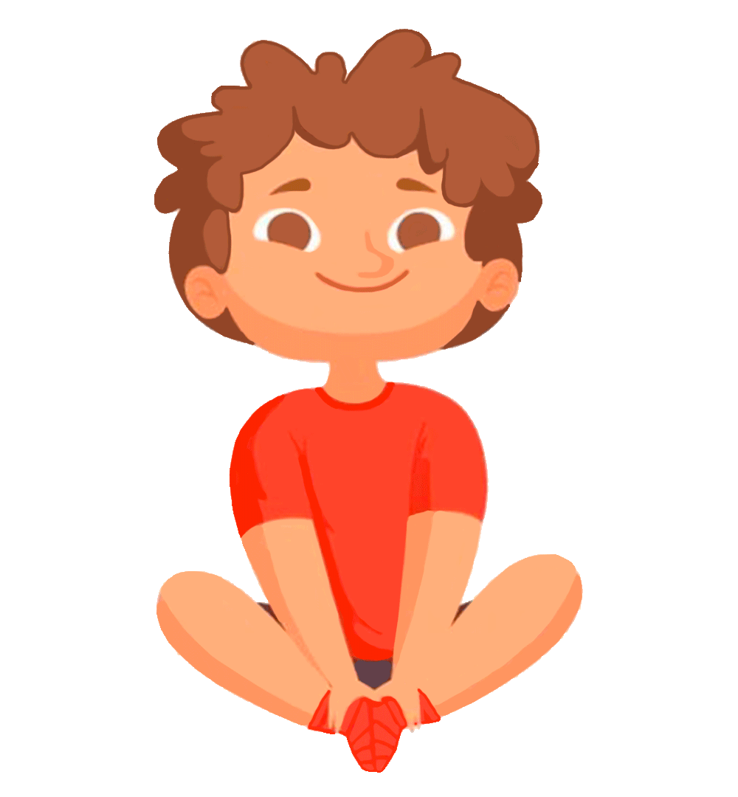
Руханка

Slide 8
Повторення знань про сітку зошита. Поле на сторінці зошита.
Верхня лінія
Робочий рядок
Нижня лінія
Поле

Slide 9
Що зображено посередині сторінки зошита?
Зошит.
Сторінка
5

Slide 10
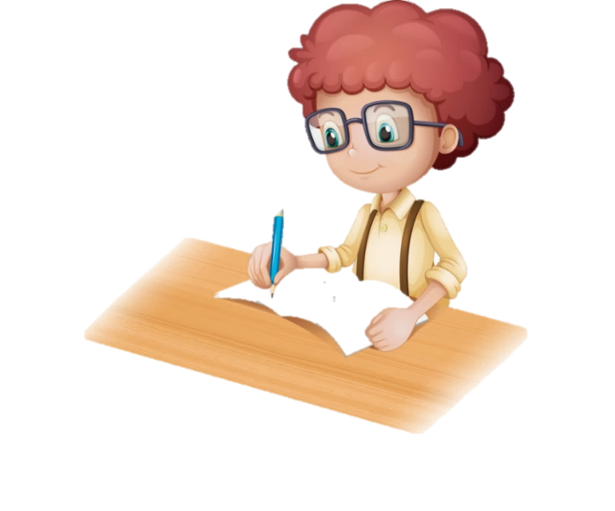
Напишіть лінії в робочому рядку за зразком.
Зошит.
Сторінка
5

Slide 11
Напишіть лінії посередині рядка. Порівняйте їх з дорогою.
Зошит.
Сторінка
5

Slide 12
Напишіть лінії від верхньої рядкової до середини рядка.
Зошит.
Сторінка
5

Slide 13
Напишіть лінії від нижньої рядкової до середини рядка.
Зошит.
Сторінка
5

Slide 14
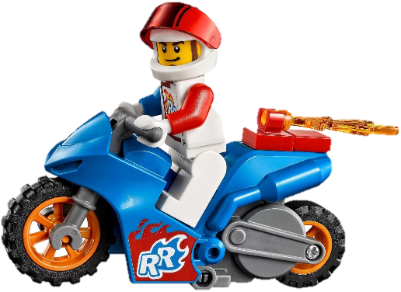
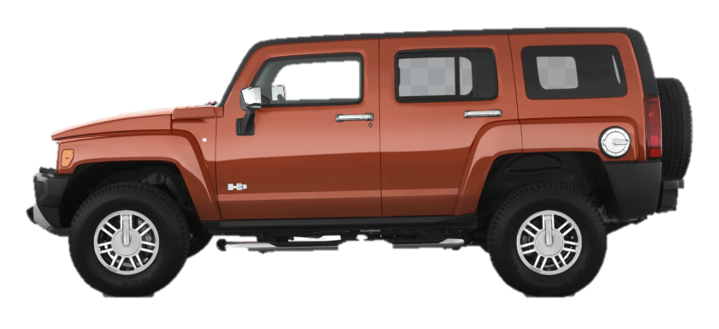
Бесіда про транспорт. Допоможемо розмітити дорогу.
Зошит.
Сторінка
5

Slide 15
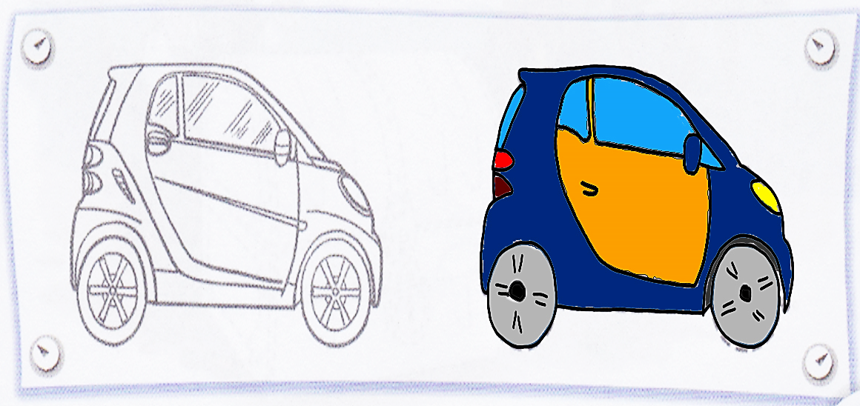
Що особливого мають ці машини?
Чим вони зручні?
Зошит.
Сторінка
5

Slide 16
Словникова робота
середина рядка
поле зошита
вертикальні
горизонтальні
лінії

Slide 17
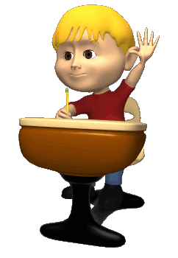
Вправа «Закінчи речення»
Сьогодні на уроці я навчився/навчилась …
Найбільш цікавим було…
Про поле на сторінці запам’ятав/запам’ятала …
Урок запам'ятався мені тим, що …

Slide 18
Рефлексія «Мій настрій»
Я втомився на уроці
Було цікаво на уроці
Дуже сподобалось працювати
Трохи відпочину і повернуся

